Slide 1
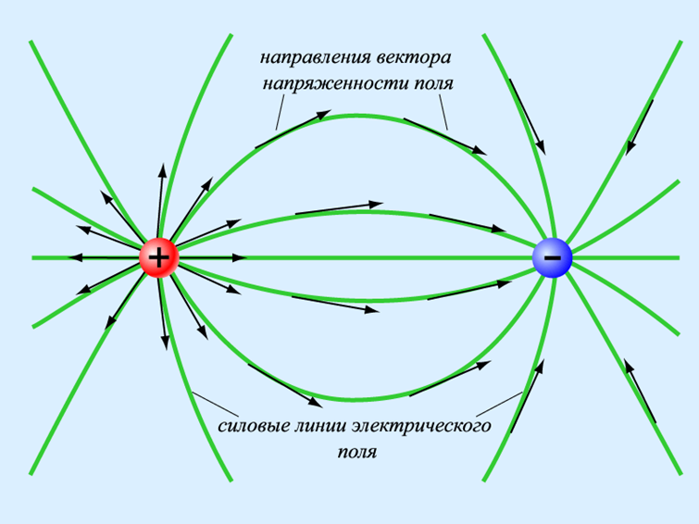
Электростатика
Профессор каф. физики, д.т.н.
Пщелко Николай Сергеевич

Slide 2
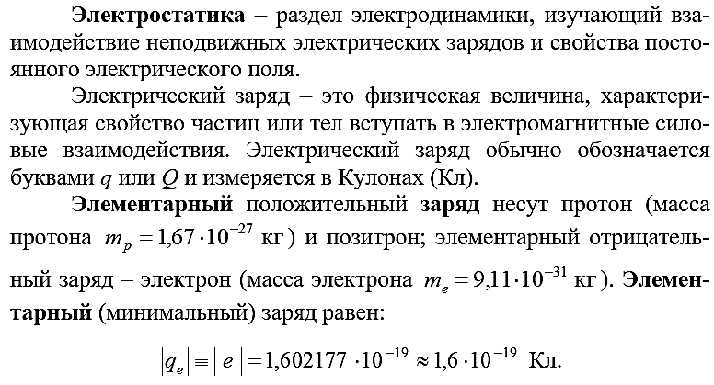
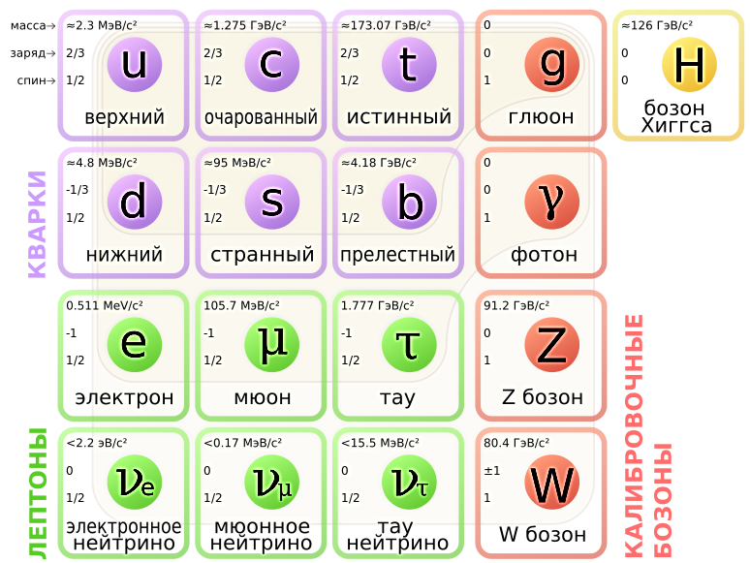
ЭЛЕКТРИЧЕСКИЙ ЗАРЯД
Обычно частицы, несущие заряды разных знаков, присутствуют в равных количествах
2

Slide 3
Опытным путем были установлены следующие фундаментальные свойства электрического заряда:
1. Существует два рода электрических зарядов, условно названных положительными и отрицательными.
2. Заряды могут передаваться (например, при непосредственном контакте) от одного тела к другому. В отличие от массы тела электрический заряд не является неотъемлемой характеристикой данного тела. Одно и то же тело в разных условиях может иметь разный заряд.
3. Одноименные заряды отталкиваются, разноименные – притягиваются. В этом проявляется принципиальное отличие электромагнитных сил от гравитационных. Гравитационные силы всегда являются силами притяжения.
4. Электрический заряд инвариантен – его величина не зависит от системы, т. е. от того, движется он или покоится
5. Одним из фундаментальных законов природы является экспериментально установленный закон сохранения электрического заряда.
В электрически изолированной системе алгебраическая сумма электрических зарядов тел или частиц, образующих электрически изолированную систему, остается неизменной при любых процессах, происходящих в этой системе:
3

Slide 4
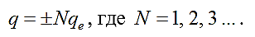
6. С современной точки зрения, носителями зарядов являются элементарные частицы. Все обычные тела состоят из атомов, в состав которых входят положительно заряженные протоны, отрицательно заряженные электроны и нейтральные частицы – нейтроны. Протоны и нейтроны входят в состав атомных ядер, электроны образуют электронную оболочку атомов. Электрические заряды протона и электрона по модулю в точности одинаковы и равны элементарному заряду e.
В нейтральном атоме число протонов в ядре равно числу электронов в оболочке. Это число называется атомным номером. Атом данного вещества может потерять один или несколько электронов или приобрести лишний электрон. В этих случаях нейтральный атом превращается в положительно или отрицательно заряженный ион.
7. Заряд может передаваться от одного тела к другому только порциями, содержащими целое число элементарных зарядов. Таким образом, электрический заряд тела – дискретная величина:
Сейчас известно, что многие элементарные частицы (адроны) состоят из так называемых кварков, имеющих дробные заряды, (±e/3 и ±2e/3). Но кварки не существуют в свободном виде, а только тройками (барионы, например протон и нейтрон), либо парами кварк-антикварк (мезоны, например π-мезон), так что заряд наблюдаемой частицы всегда получается целый. Лептоны (например, электрон) кварков не содержат; их заряд является целым без всяких усложнений.
4

Slide 5
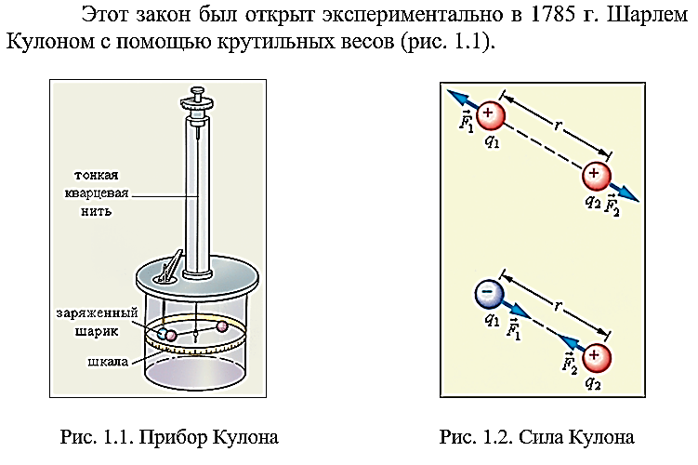
ЗАКОН КУЛОНА
5

Slide 6
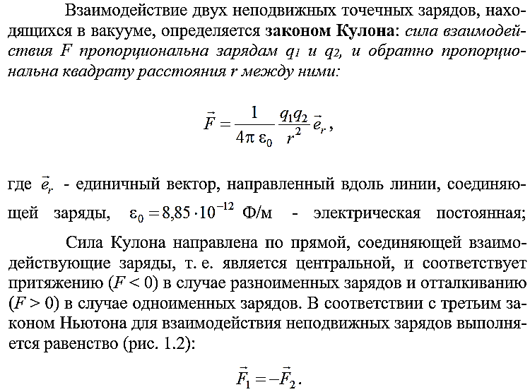
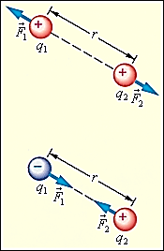
Рис. 1.2
6

Slide 7
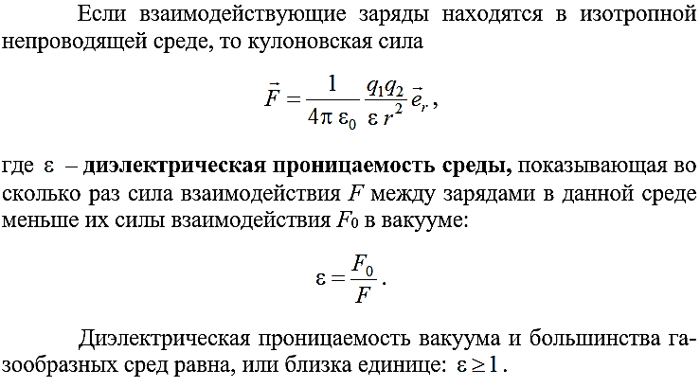
7

Slide 8
ЭЛЕКТРИЧЕСКОЕ ПОЛЕ
При рассмотрении взаимодействия заряженных тел и точечных зарядов, возникает вопрос, почему появляются силы, действующие на заряды, находящиеся иногда на очень большом расстоянии и разделенных пустотой (вакуумом)?
Для ответа на этот вопрос следует предположить наличие между зарядами какого-то физического агента, осуществляющего передачу этого взаимодействия. В 1830-х годах М. Фарадей разработал теорию близкодействия, из которой вытекало понятие электромагнитного поля.
Согласно этой теории, любой заряд является источником электромагнитного поля, распространяющегося в пространстве со скоростью света. В случае неподвижных зарядов такое поле называется электростатическим. Его основное свойство заключается в том, что на всякий заряд, помещенный в это поле, действует сила.
Таким образом, можно считать, что не заряды взаимодействуют непосредственно друг с другом, а каждый из неподвижных зарядов создает в пространстве электростатическое поле, которое и действует на другой заряд. Электростатическое поле описывается двумя величинами: потенциалом и напряженностью.
8

Slide 9
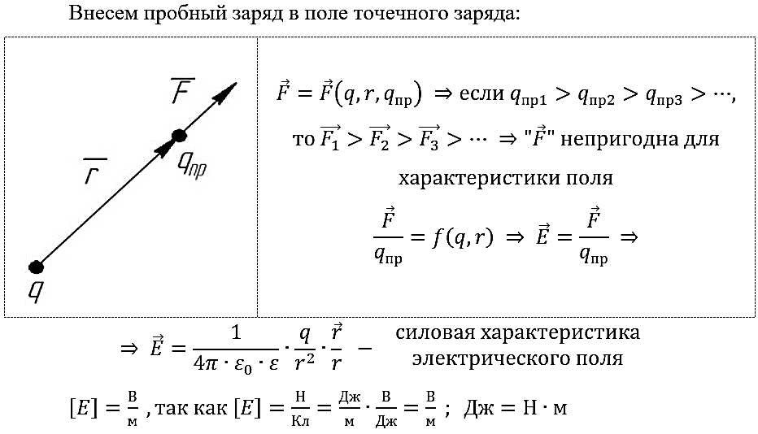
Напряженность поля точечного заряда
9

Slide 10
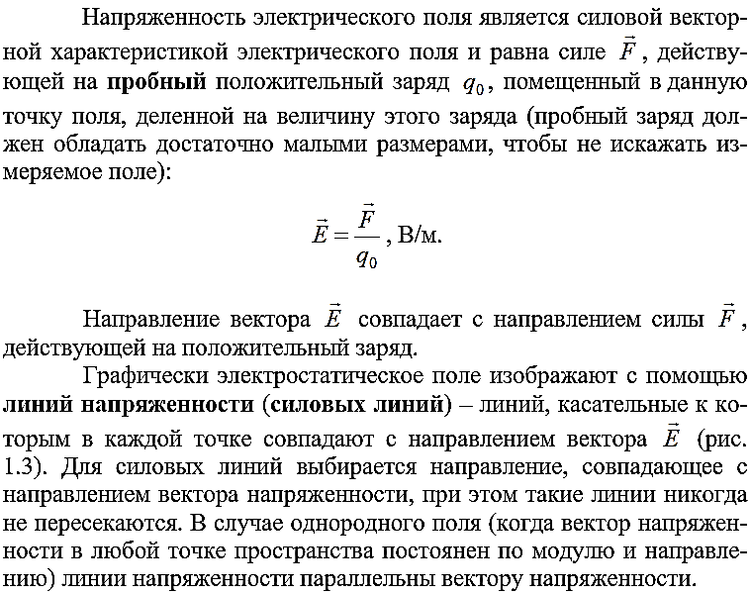
10

Slide 11
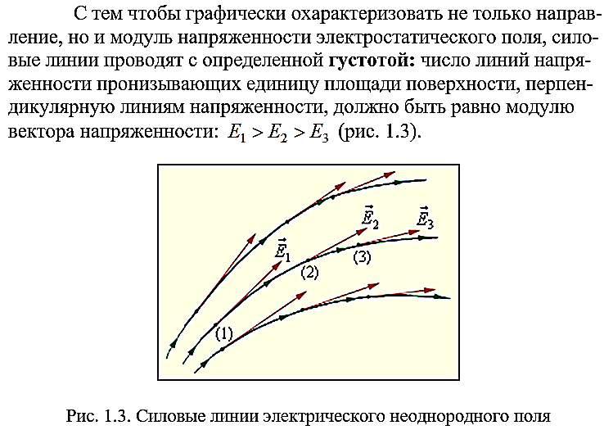
11
11

Slide 12
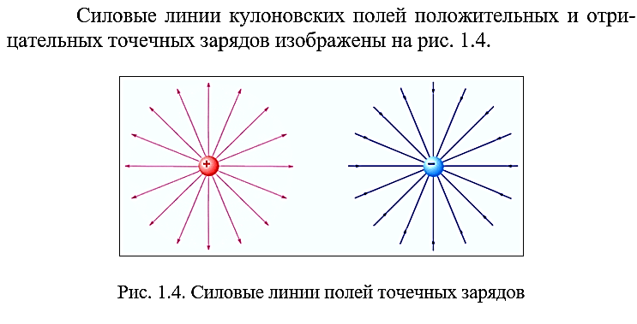
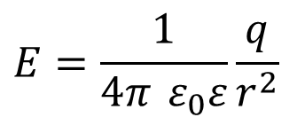
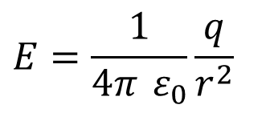
Модуль напряженности электрического поля, созданного точечным зарядом на расстоянии от него
$$E=\frac{1}{4π ε_{0}}\frac{q}{r^{2}}$$
$$E=\frac{1}{4π ε_{0}ε}\frac{q}{r^{2}}$$
- в вакууме
- в среде
12
12

Slide 13
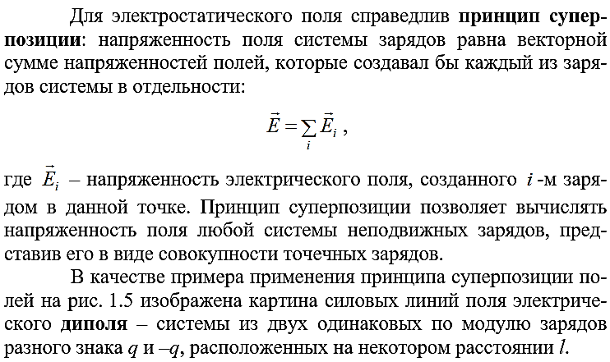
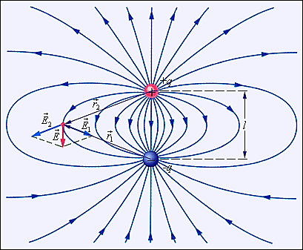
Рис.1.5
13

Slide 14
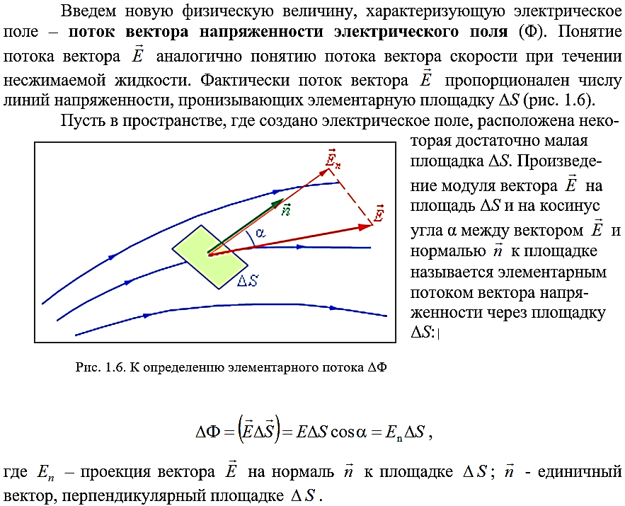
14

Slide 15
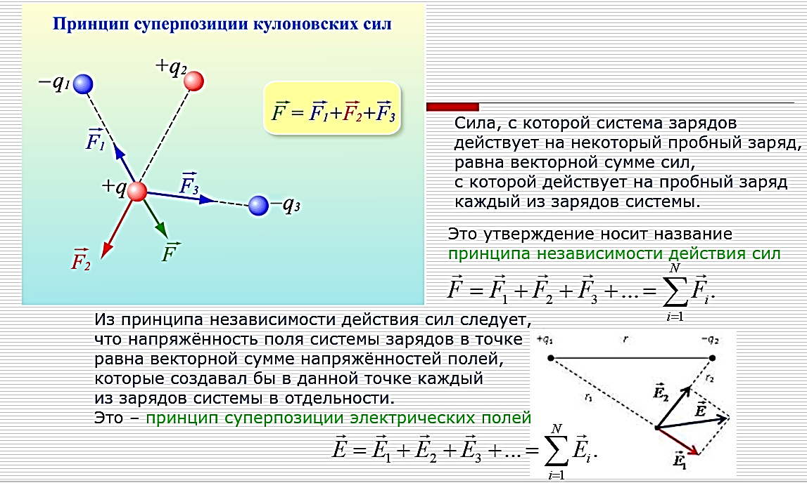
15

Slide 16
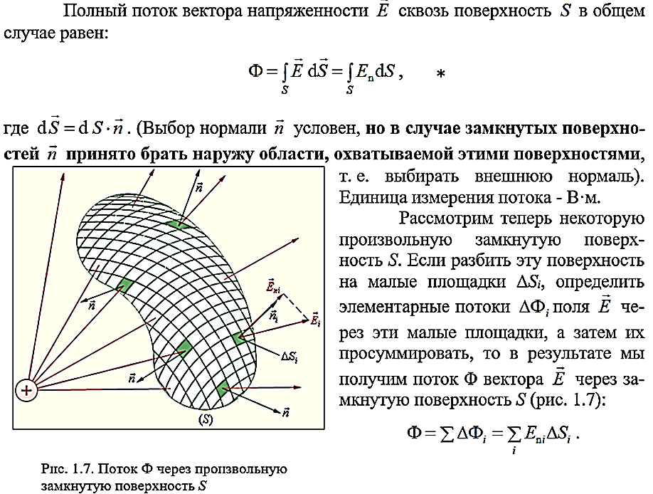
16

Slide 17
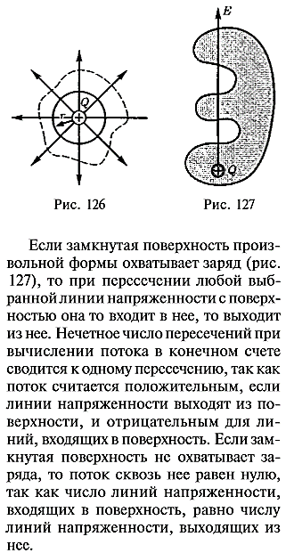
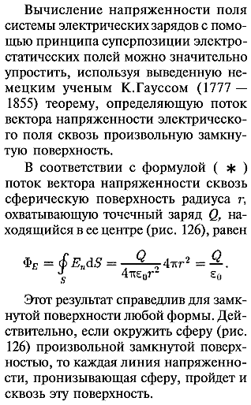
ТЕОРЕМА ГАУССА ДЛЯ ЭЛЕКТРИЧЕСКОГО ПОЛЯ
17

Slide 18
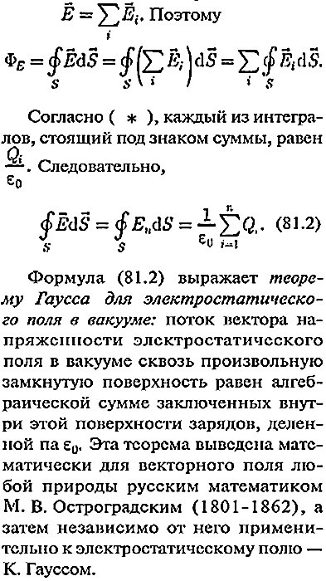
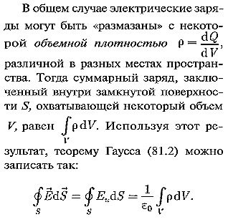
Для нескольких зарядов внутри поверхности
18

Slide 19
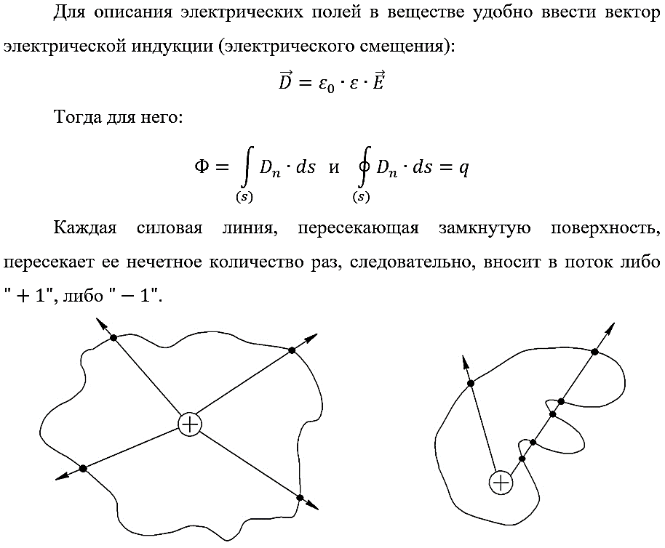
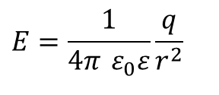
Вектор электрического смещения и его поток
Напряженность электростатического поля зависит от свойств среды: в однородной изотропной среде напряженность поля Е обратно пропорциональна г. Вектор напряженности Ё, переходя через границу диэлектриков, претерпевает скачкообразное изменение, создавая тем самым неудобства при расчетах электростатических полей. Поэтому оказалось необходимым помимо вектора напряженности характеризовать поле еще вектором электрического смещения электрически изотропной среды
$$E=\frac{1}{4π ε_{0}ε}\frac{q}{r^{2}}$$
q
q
19

Slide 20
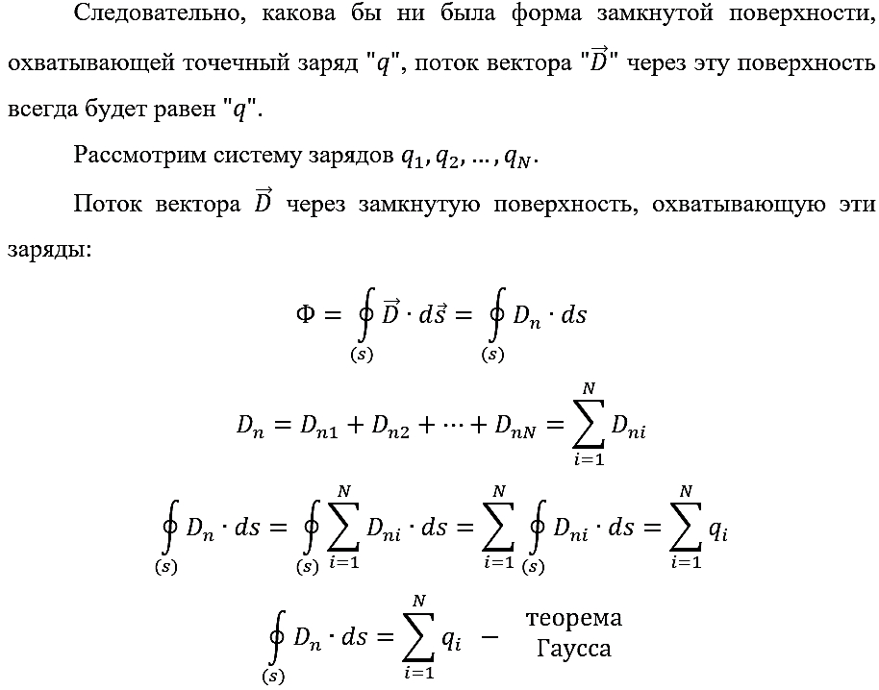
для
20
для

Slide 21
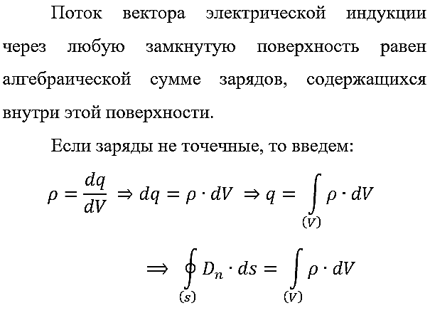
21

Slide 22
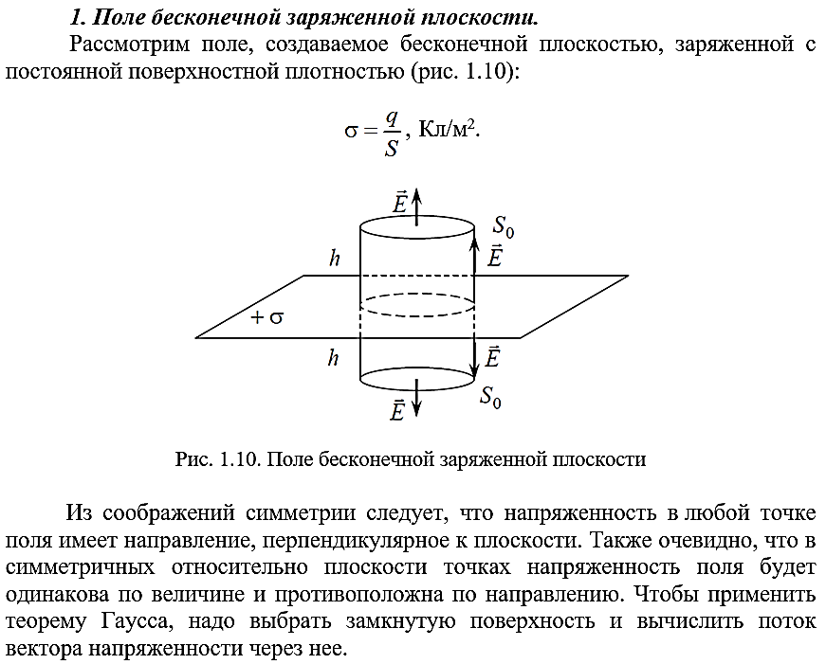
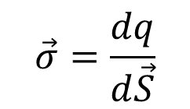
Расчет электростатических полей с применением теоремы Остроградского-Гаусса
$$\vec{σ}=\frac{dq}{d\vec{S}}$$
22

Slide 23
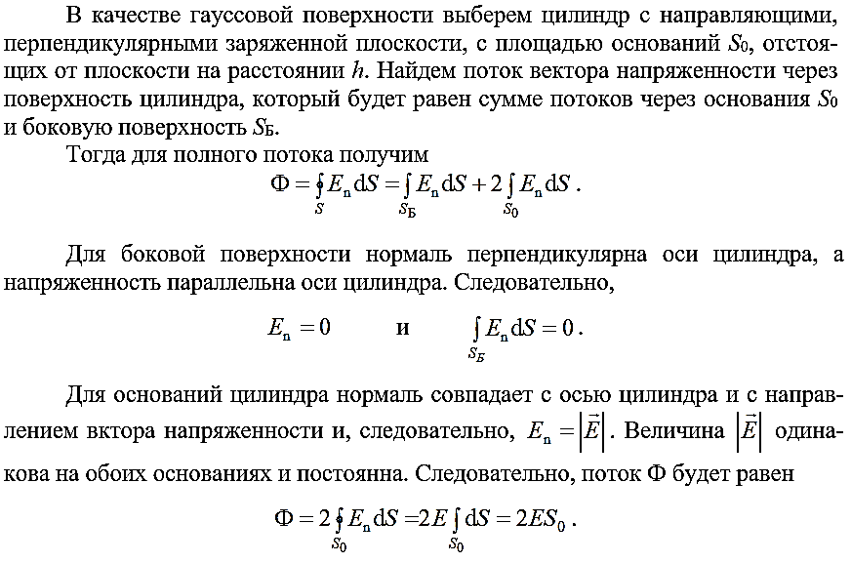
23

Slide 24
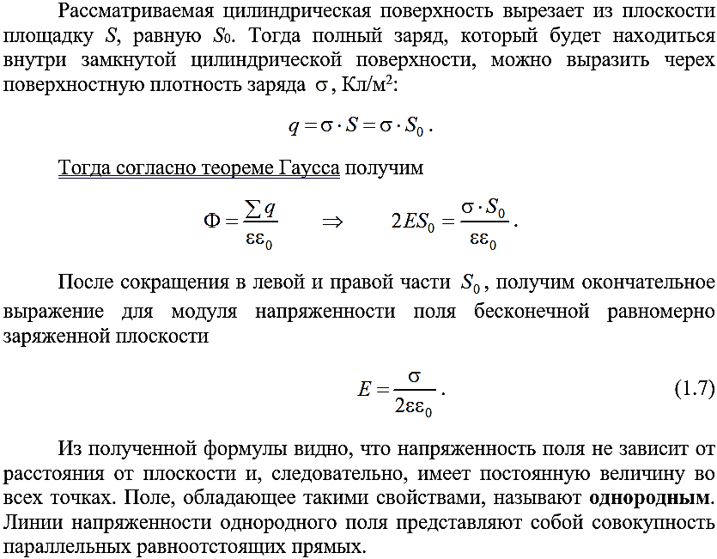
24

Slide 25
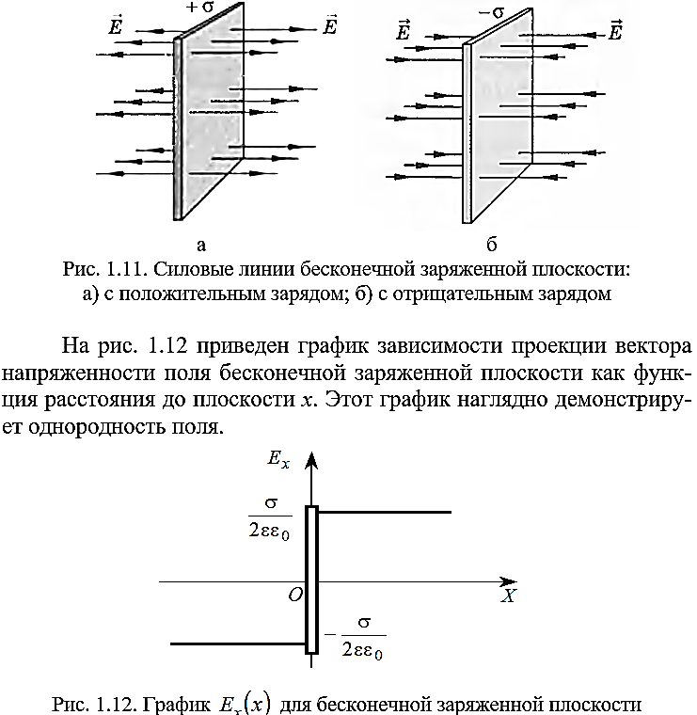
25

Slide 26
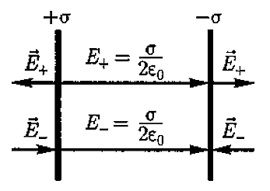
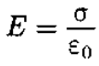
1.1. Поле двух бесконечных параллельных разноименно заряженных плоскостей
Поле таких плоскостей найдем как суперпозицию полей, создаваемых каждой из плоскостей в отдельности. На рисунке верхние стрелки соответствуют полю от положительно заряженной плоскости, нижние — от отрицательно заряженной. Слева и справа от плоскостей поля вычитаются (линии напряженности направлены навстречу друг другу), поэтому здесь напряженность поля Е = 0. В области между плоскостями поля, наоборот, складываются. Поэтому результирующая напряженность
26

Slide 27
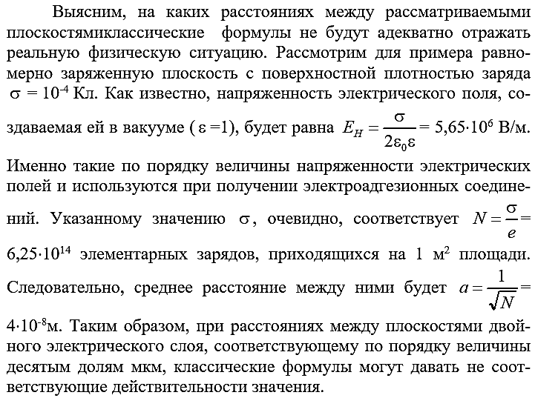
Влияние дискретности распределения заряда на электростатическое поле (факультативно)
27

Slide 28
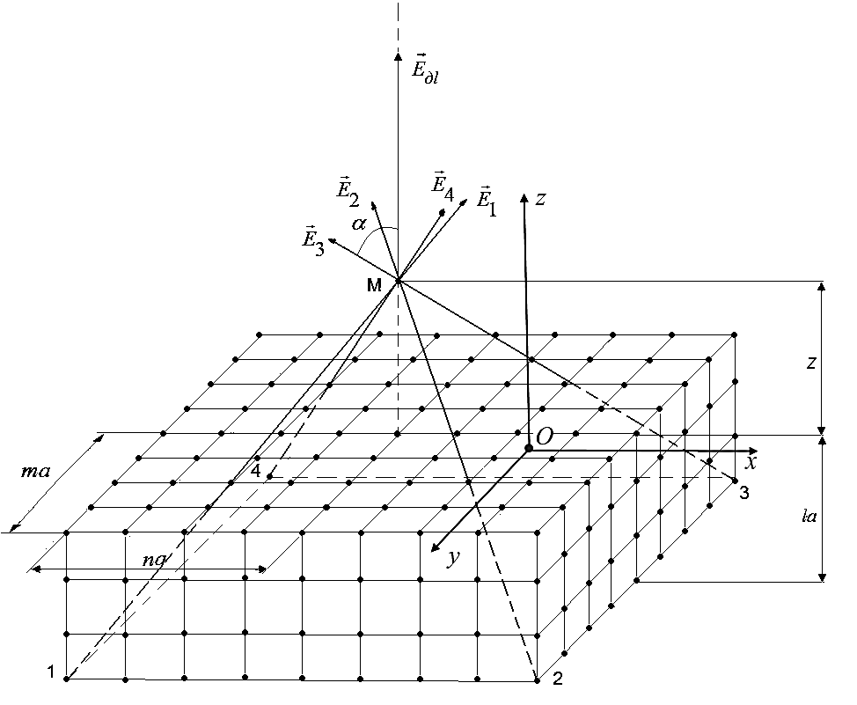
Рис. 8.1. Модель слоя с прерывистым распределением зарядов. В качестве пояснения изображено несколько векторов напряженности и их результирующая в точке, расположенной на одной нормали с зарядом. n, l и m – целые числа.
28

Slide 29
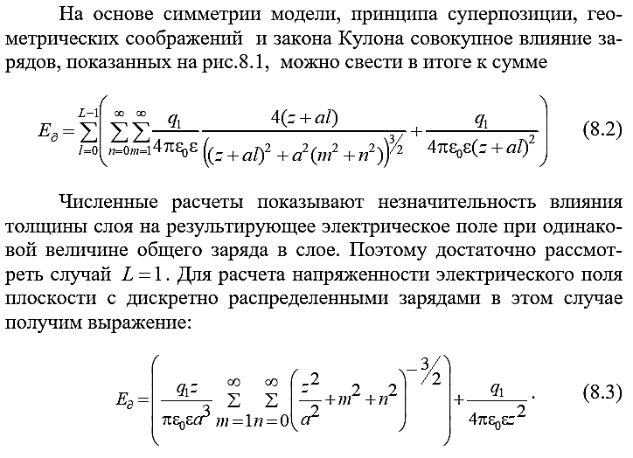
29

Slide 30
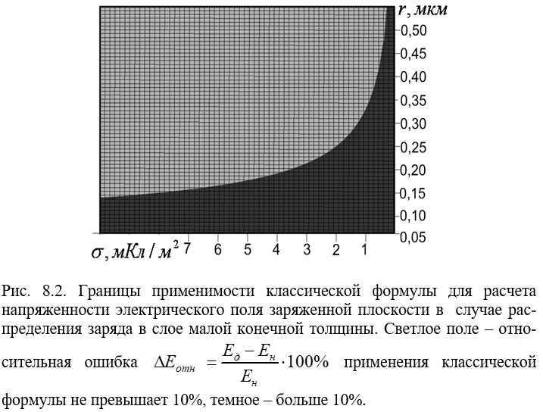
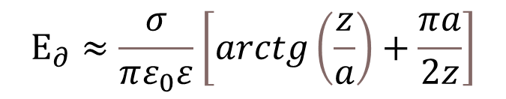
$$Е_{∂}≈\frac{σ}{πε_{0}ε}\left[arctg\left(\frac{z}{a}\right)+\frac{πa}{2z}\right]$$
30

Slide 31
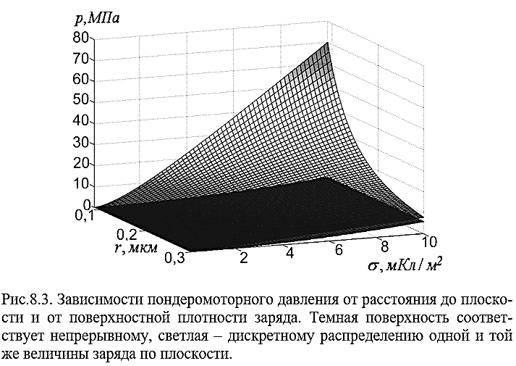
Таким образом, при малых расстояниях до заряженной плоскости могут появляться электрические поля значительно превышающие значения, рассчитанные по классическим формулам. С учетом того, что рассматриваемое поле неоднородно, за счет градиентных сил оно может обладать втягивающим силовым действием даже на электронейтральные объекты, например, напыляемые на подложку атомы, и иметь другие проявления.
31

Slide 32
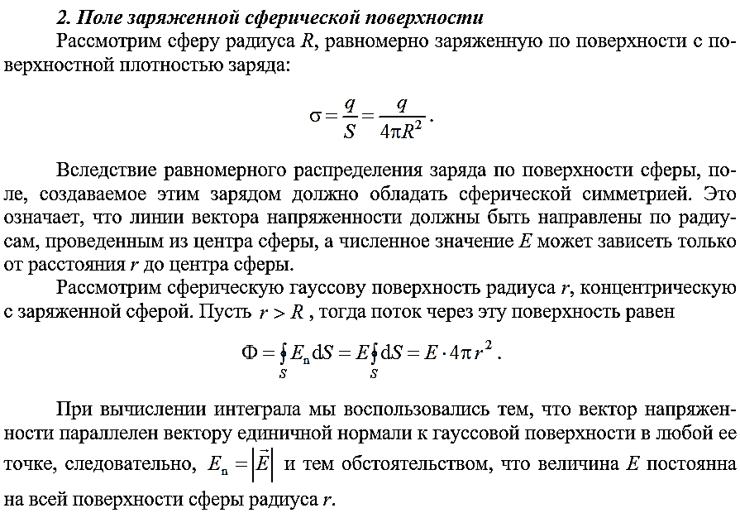
32

Slide 33
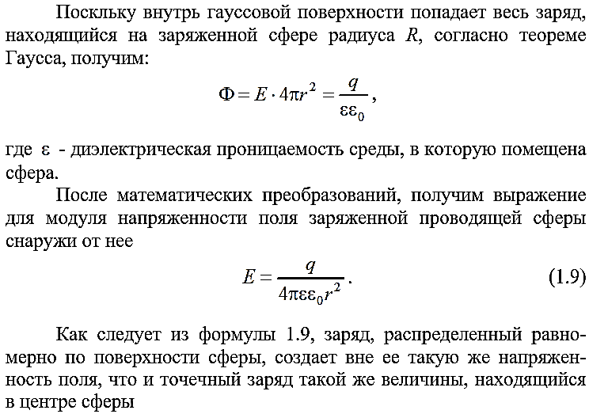
33

Slide 34
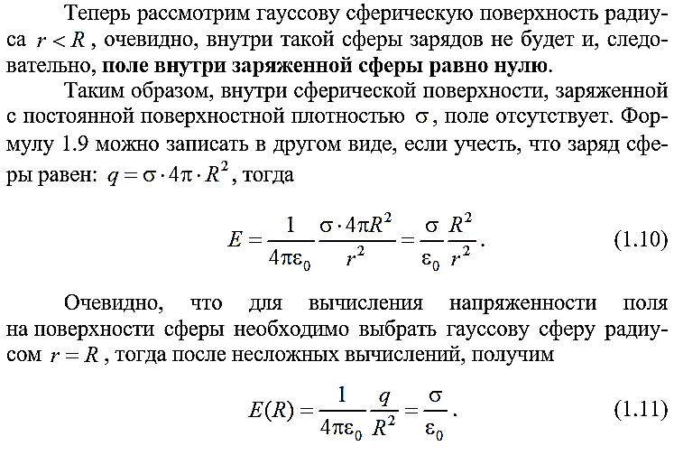
34

Slide 35
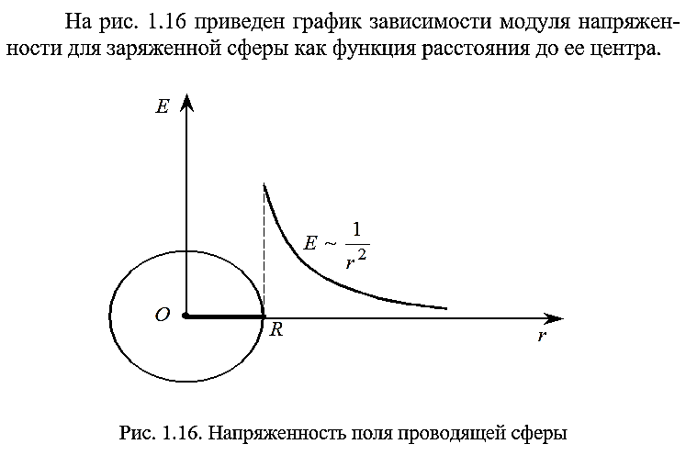
35

Slide 36
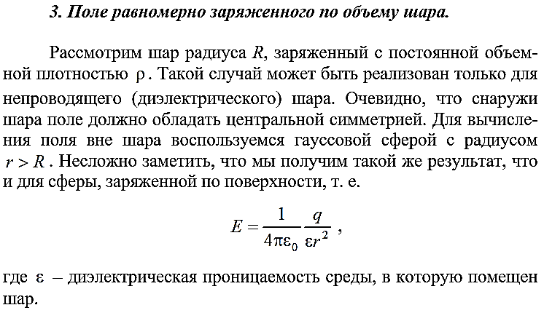
36

Slide 37
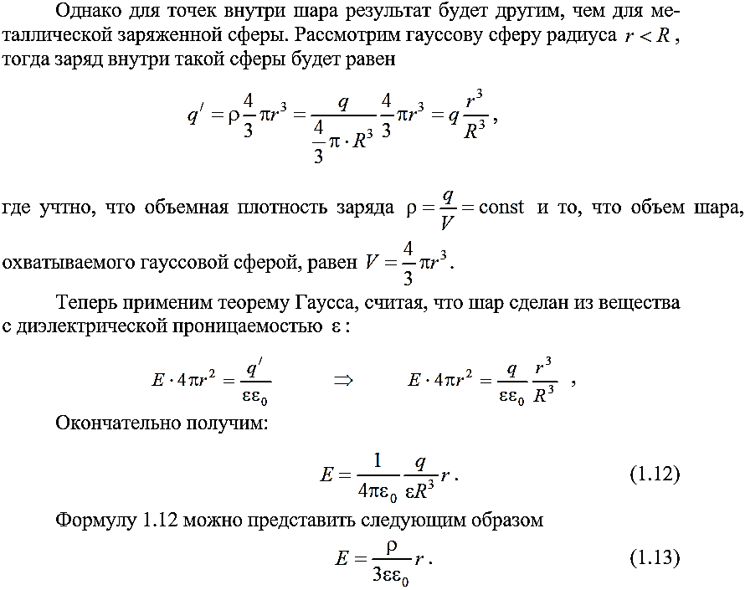
37

Slide 38
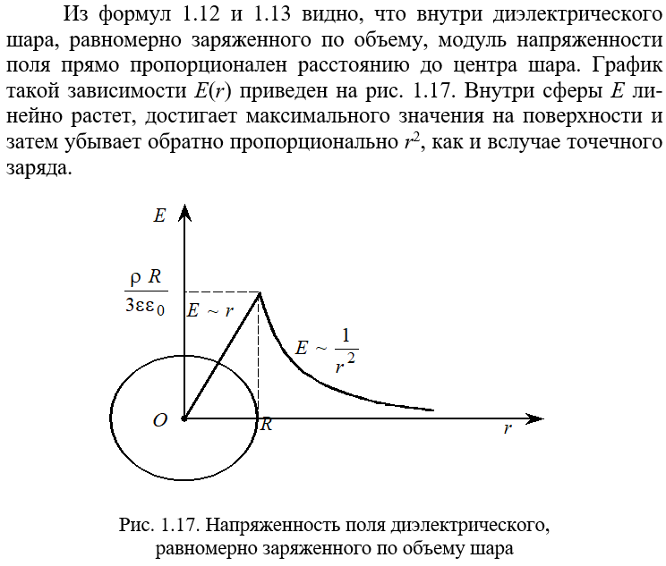
38

Slide 39
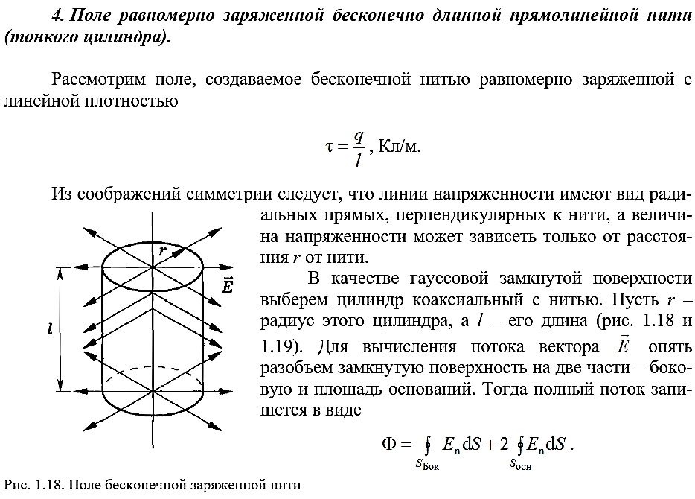
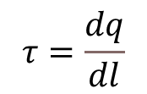
$$τ=\frac{dq}{dl}$$
39

Slide 40
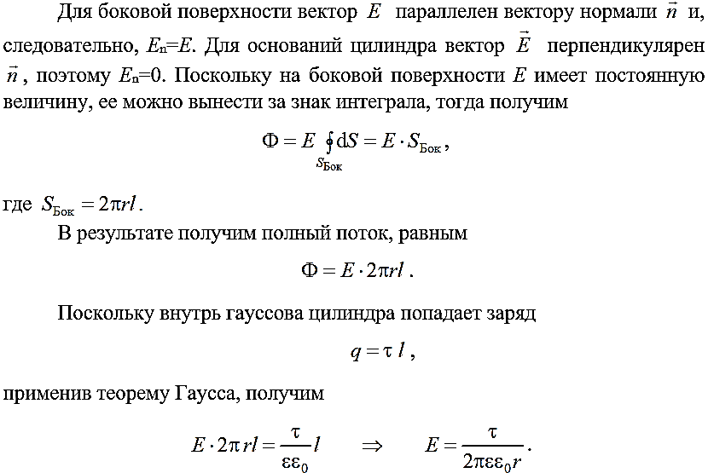
40

Slide 41


4.1. Однородно заряженный бесконечного цилиндр
На рис. приведен случай однородно заряженного бесконечного цилиндра. Легко заметить, что данную задачу можно решить тем же способом, что и для заряженной нити. Следовательно, снаружи цилиyдра модуль напряженности определяется той же формулой, что и для нити. Внутри цилиндра поле отсутствует
41

Slide 42
Потенциал электрического поля
В курсе механики было показано, что работа силы тяготения не зависит от формы траектории, по которой перемещается тело. Она определяется только начальным и конечным положениями тела. Силы, работа которых не зависит от формы траектории, а на замкнутом пути равна нулю, называются консервативными или потенциальными.
Ранее отмечалось, что закон Кулона имеет такую же математическую формулировку, что и закон всемирного тяготения. Поэтому работа кулоновских сил также не зависит от формы пути, следовательно, эти силы тоже потенциальны.
Потенциальный характер электрического поля позволяет ввести энергетическую характеристику поля – потенциал (ϕ)
42

Slide 43


43

Slide 44

44

Slide 45

45

Slide 46

Электростатическое поле обладает важным свойством:
Работа сил электростатического поля при перемещении заряда из одной точки поля в другую не зависит от формы траектории, а определяется только положением начальной и конечной точек и величиной заряда.
Аналогичным свойством обладает и гравитационное поле, и в этом нет ничего удивительного, так как гравитационные и кулоновские силы описываются одинаковыми соотношениями.
Следствием независимости работы от формы траектории является следующее утверждение:
Работа сил электростатического поля при перемещении заряда по любой замкнутой траектории равна нулю.
Силовые поля, обладающие этим свойством, называют потенциальными или консервативными.
46

Slide 47

47

Slide 48

48

Slide 49

49

Slide 50

50

Slide 51

51

Slide 52


52
52

Slide 53


Slide 54

54
54

Slide 55


Эквипотенциальные поверхности (синие линии) и силовые линии (красные линии) простых электрических полей: a – точечный заряд; b – электрический диполь; c – два равных положительных заряда.
55

Slide 56

Связь между напряженностью электростатического поля и потенциалом
56

Slide 57

57

Slide 58


Вычисление разности потенциалов при известной напряженности поля
58

Slide 59

59
59

Slide 60


60

Slide 61

Электрический диполь. Его потенциал и поле
Диполем называют электрическую систему, состоящую из двух, разделенных в пространстве, точечных разноименных зарядов, упругими силами неэлектрической природы. Такая система может быть механически жесткой или упругой.
61

Slide 62


62

Slide 63

63

Slide 64

64

Slide 65

65

Slide 66

66

Slide 67

;
;
67

Slide 68

Диполь во внешнем однородном электрическом поле
68

Slide 69

69

Slide 70

Потенциальная энергия диполя во внешнем электрическом поле
70

Slide 71

71

Slide 72

Электрический диполь в неоднородном электрическом поле
72

Slide 73

73

Slide 74

74

Slide 75

75

Slide 76

76

Slide 77

77

Slide 78


Уравнение Пуассона для электростатического поля
При =0 – уравнение Лапласа
78

Slide 79

79

Slide 80
Электростатическое поле в диэлектриках
Диэлектриками называются вещества, которые в обычных условиях практически не проводят электрический ток. Каждая молекула диэлектрика содержит положительно заряженные ядра и электроны, движущиеся вокруг ядер. Все положительные заряды можно заменить одним суммарным зарядом +q, находящимся в центре тяжести положительных зарядов, а все отрицательные заряды – одним суммарным отрицательным зарядом ‑q, расположенным в центре тяжести отрицательных зарядов. В этом приближении, если центры тяжести положительных и отрицательных зарядов смещены друг относительно друга, то молекулу можно рассматривать как диполь, состоящий из зарядов +q и –q. Молекулы, обладающие дипольным моментом уже в отсутствии электрического поля, называются полярными молекулами. Диэлектриками с полярными молекулами являются Н₂О, НCl, CH₃Cl и др.
80

Slide 81
В зависмости от вид молекул и связи между ними различают три основных типа диэлектриков:
1) Неполярные диэлектрики. Это диэлектрики с неполярными молекулами, симметричные молекулы которых в отсутствие внешнего поля имеют нулевой дипольный момент (например, N₂, H₂, O₂, CO₂).
2) Полярные диэлектрики. Это диэлектрики с полярными молекулами, молекулы которых вследствие асимметрии имеют ненулевой дипольный момент (например, H₂O, NH₃, SO₂, CO).
3) Ионные диэлектрики (например NaCl, KCl). Ионные кристаллы представляют собой пространственные решетки с правильным чередованием ионов разных знаков.
В отсутствии внешнего электрического поля дипольные моменты молекул диэлектрика либо равны нулю (неполярные молекулы), либо ориентированы хаотически (полярные молекулы). В обоих случаях суммарный дипольный момент диэлектрика равен нулю. Если диэлектрик помещен во внешнее электрическое поле, то в его объеме возникает собственное макроскопическое поле, которое всегда противоположно ориентировано по отношению к внешнему полю. Такое явление называется поляризацией диэлектрика, и оно объясняется тем, что в его объеме возникает суммарный дипольный электрический момент молекул.
81

Slide 82

Неполярные диэлектрики
82

Slide 83

Полярные диэлектрики
83

Slide 84

84

Slide 85

Ионные диэлектрики
85

Slide 86
В зависимости от строения молекул диэлектрика различают три вида поляризации (по аналогии с рассмотренными группами):
Электронная (деформационная) поляризация;
Ориентационная поляризация;
Ионная поляризация.
Особую группу диэлектриков составляют, так называемые, сегнетоэлектрики. В их кристаллах самопроизвольно возникают макроскопические области – домены, в которых дипольные моменты молекул направлены одинаково.
86

Slide 87
Сегнетоэлектрики. К ним относят материалы, обладающие самопроизвольной (спонтанной) поляризацией в отсутствие внешнего электрического поля. Она может существенно изменяться под влиянием различных внешних факторов. Отметим ряд необычных свойств сегнетоэлектриков.
1. Относительная диэлектрическая проницаемость ε может достигать нескольких тысяч единиц, тогда как у обычных диэлектриков она достигает несколько сотен единиц.
2. Между молекулами устанавливается взаимодействие, которое приводит к параллельной ориентации дипольных моментов молекул в макроскопических областях, называемых доменами. Направление дипольных моментов молекул в разных доменах разное, поэтому в отсутствие электрического поля вектор поляризации сегнетоэлектрика равен нулю
87

Slide 88
Размеры доменов устанавливаются за счет действия двух факторов: 1) энергетически выгодно увеличивать число доменов, так как уменьшается энергия для поддержания электрического поля за пределами сегнетоэлектрика (рис. б, в, г); 2) энергетически выгодно уменьшать число доменов из-за того, что уменьшается длина границ между доменами, на которых накапливается энергия электрического поля из-за резкого изменения направления дипольных моментов молекул соседних доменов.
88

Slide 89

89

Slide 90

90

Slide 91


$$\vec{P}=\frac{1}{∆V}∙\sum_{i=1}^{N}{\vec{p_{i}}}$$
91

Slide 92

92

Slide 93

93

Slide 94

94

Slide 95

95

Slide 96

96

Slide 97

Условия на границе двух диэлектриков
97

Slide 98

98

Slide 99

99

Slide 100


Условия на границе двух диэлектриков
(другой вариант расчета)
Построим вблизи границы раздела диэлектриков 1 и 2 небольшой замкнутый прямоугольный контур ABCDA длиной /, ориентировав его так, как показано на рис. 138. Согласно теореме (83.3) о циркуляции вектора Е,
100

Slide 101



101

Slide 102


Закон преломления линий напряженности поля на границе сред
102

Slide 103
Проводники в электростатическом поле
Проводники - это тела, в которых электрические заряды способны перемещаться под действием любого, сколь угодно слабого электростатического поля.
Если поместить проводник во внешнее электростатическое поле или его зарядить, то на заряды проводника будет действовать электростатическое поле, в результате чего они начнут перемещаться до тех пор, пока не установится равновесное распределение зарядов, при котором электростатическое поле внутри проводника обращается в нуль. Если бы этого не произошло, то в проводнике возникло бы упорядоченное движение зарядов без затраты энергии от внешнего источника, что противоречит закону сохранения энергии.
103

Slide 104

104

Slide 105

105

Slide 106

Отсутствие поля внутри проводника, помещенного в электрическое поле, широко применяется в технике – электростатическая защита.
106
Notes:
106

Slide 107

Индуцированные заряды распределяются только на внешней поверхности проводника. Явление перераспределения поверхностных зарядов на проводнике во внешнем электростатическом поле называется электростатической индукцией.
107

Slide 108

Электроемкость уединенного проводника
108

Slide 109

109

Slide 110

Электроемкость сферы
110

Slide 111


Конденсаторы. Электроемкость конденсатора.
Расчет электроемкости плоского и сферического конденсаторов
Поле плоского конденсатора
Идеализированное представление поля плоского конденсатора.
111

Slide 112

Конденсаторы. Электроемкость конденсатора.
Расчет электроемкости плоского и сферического конденсаторов
112

Slide 113

113

Slide 114

114

Slide 115

115

Slide 116


116

Slide 117


117

Slide 118

Энергия системы зарядов.
Энергия заряженного проводника и конденсатора.
118

Slide 119

119

Slide 120


$$W=\frac{1}{2}∙\sum_{i=1}^{N}{q_{i}∙φ_{i}}$$
120

Slide 121



Силовое действие электрического поля. Пондеромоторное давление
$$F=−\frac{dW}{dx}= −\frac{d}{dx}\left(\frac{{CU}^{2}}{2}\right)= −\frac{d}{dx}\left(\frac{\frac{ε_{0}εS}{x}U^{2}}{2}\right)= −\left(−\frac{ε_{0}εSU^{2}}{2x^{2}}\right)=+\frac{1}{2}ε_{0}ε\frac{U^{2}}{x^{2}}S=+\frac{1}{2}ε_{0}εE^{2}S$$
$$F=−\frac{dW}{dx}= −\frac{d}{dx}\left(\frac{q^{2}}{2C}\right)= −\frac{d}{dx}\left(\frac{q^{2}}{2\frac{ε_{0}εS}{x}}\right)= −\frac{d}{dx}\left(\frac{q^{2}x}{2ε_{0}εS}\right)=−\frac{q^{2}}{2ε_{0}εS}=−\frac{{C^{2}U}^{2}}{2ε_{0}εS}=−\frac{{\frac{{ε_{0}}^{2}ε^{2}S^{2}}{x^{2}}U}^{2}}{2ε_{0}εS}=−\frac{1}{2}ε_{0}ε\frac{U^{2}}{x^{2}}S=−\frac{1}{2}ε_{0}εE^{2}S$$
Какой расчет правильный???
$$p=\frac{F}{S}=−\frac{1}{2}ε_{0}εE^{2}$$
- пондеромоторное давление
121

Slide 122

122

Slide 123

123

Slide 124
Спасибо за
внимание!
124
Notes:
124

